Slide 1
DECISION TREE REGRESSION
Nguyễn Hoàng Yến Như
Nguyễn Trần Phúc Nghi
Nguyễn Trần Phúc An
Nguyễn Đức Anh Phúc
Trịnh Thị Thanh Trúc
ThS. Nguyễn Hữu Lợi
KS. Cao Bá Kiệt
KS. Quan Chí Khánh An
KS. Lê Ngọc Huy
CN. Bùi Cao Doanh
CN. Nguyễn Trọng Thuận
KS. Phan Vĩnh Long
KS. Nguyễn Cường Phát
ThS. Nguyễn Hoàng Ngân
KS. Hồ Thái Ngọc
ThS. Đỗ Văn Tiến
ThS. Nguyễn Hoàn Mỹ
ThS. Dương Phi Long
ThS. Trương Quốc Dũng
ThS. Nguyễn Thành Hiệp
ThS. Nguyễn Võ Đăng Khoa
ThS. Võ Duy Nguyên
TS. Nguyễn Văn Tâm
ThS. Trần Việt Thu Phương
TS. Nguyễn Tấn Trần Minh Khang

Slide 2
DATASET

Slide 3
Dataset
Tên tập dữ liệu: Position Salaries.
Nguồn: https://www.superdatascience.com/pages/machine-learning.
Tập dữ liệu gồm 10 điểm dữ liệu, mỗi điểm dữ liệu gồm 3 thuộc tính, gồm:
  Vị trí công việc (Position): mô tả tên một công việc.
  Cấp bậc (Level): là một số nguyên trong khoảng 1 – 10, tương ứng với vị trí cao hay thấp trong một công ty.
  Mức lương (Salary): là một số thực dương.

Slide 4
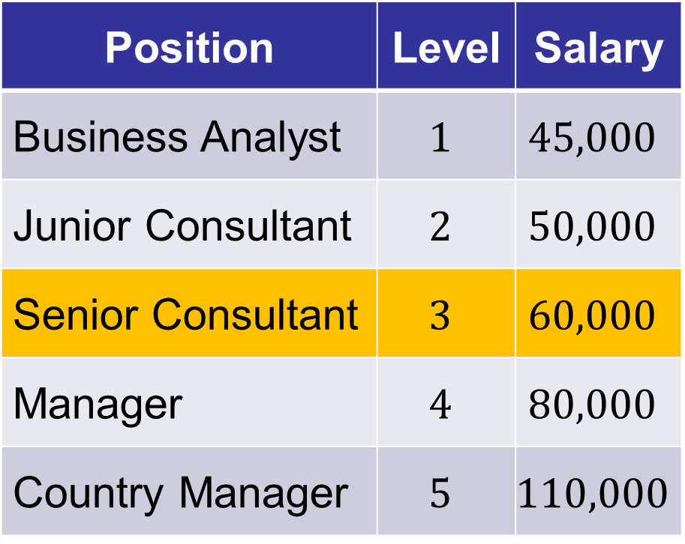
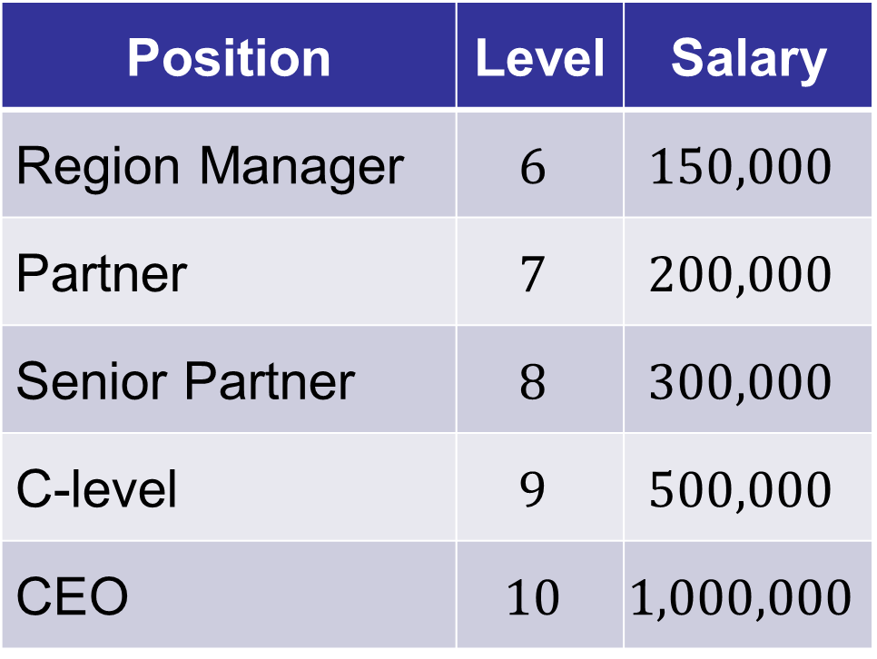
Dataset
Position | Level | Salary
Business Analyst | $$1$$ | $$45,000$$
Junior Consultant | $$2$$ | $$50,000$$
Senior Consultant | $$3$$ | $$60,000$$
Manager | $$4$$ | $$80,000$$
Country Manager | $$5$$ | $$110,000$$
Position | Level | Salary
Region Manager | $$6$$ | $$150,000$$
Partner | $$7$$ | $$200,000$$
Senior Partner | $$8$$ | $$300,000$$
C-level | $$9$$ | $$500,000$$
CEO | $$10$$ | $$1,000,000$$

Slide 5
Dataset
Bài toán: Dự đoán mức lương của một người khi biết được cấp độ (vị trí) công việc của người đó bằng cách sử dụng thuật toán cây quyết định hồi quy – decision tree regression.

Slide 6
Tiền xử lý dữ liệu

Slide 7
Tiền xử lý dữ liệu
Đọc dữ liệu từ file csv và phân tách các giá trị
  Giá trị đầu vào – ký hiệu là X.
  Giá trị đầu ra – ký hiệu là y.
import pandas as pd
dataset = pd.read_csv("Position_Salaries.csv")
X = dataset.iloc[:, 1:-1].values
y = dataset.iloc[:, -1].values.reshape(-1,1)

Slide 8
Trực quan hóa dữ liệu

Slide 9
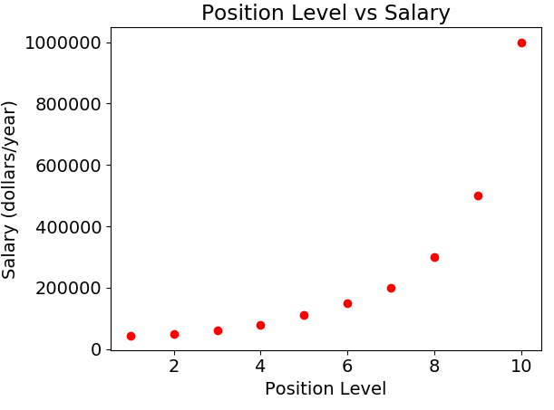
Trực quan hóa dữ liệu

Slide 10
Trực quan hóa dữ liệu
Ta vẽ các điểm (level, salary) lên mặt phẳng tọa độ để xem xét sự tương quan giữa cấp độ công việc và mức lương.
import matplotlib.pyplot as plt
plt.scatter(X, y, color = "red")
plt.title("Position Level vs Salary")
plt.xlabel("Position Level")
plt.ylabel("Salary (dollars/year)")
plt.show()

Slide 11
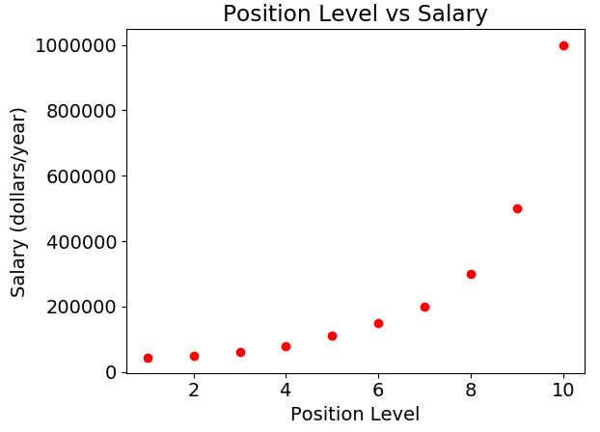
Trực quan hóa dữ liệu
Nhận xét dữ liệu:
  Tập dữ liệu này không có dạng một đường thẳng.
  Do đó Linear Regression sẽ không hoạt động tốt trên tập dữ liệu này.

Slide 12
Trực quan hóa dữ liệu: Nạp Thư Viện & Chuẩn Bị Dữ Liệu (In [1])
Nạp các thư viện Scikit-Learn và tập dữ liệu Position_Salaries.csv (In [1]):
import numpy as np
import pandas as pd
import matplotlib.pyplot as plt
from sklearn.tree import DecisionTreeRegressor, plot_tree, export_text
from sklearn.metrics import r2_score
dataset = pd.read_csv('Position_Salaries.csv')
X = dataset.iloc[:, 1:2].values # Level (Ma trận 2D shape: 10, 1)
y = dataset.iloc[:, 2].values # Salary (Mảng 1D)
dataset.head()
📌 Lưu ý: Cây quyết định KHÔNG yêu cầu chuẩn hóa đặc trưng (Feature Scaling) vì thuật toán phân nhánh dựa trên các ngưỡng so sánh độc lập.

Slide 13
Decision Tree
Bài toán mở đầu: Sắp đến kỳ thi, một cậu sinh viên tự đặt ra quy tắc học hay chơi của mình như sau:
  Nếu còn nhiều hơn hai ngày tới ngày thi, cậu ta sẽ đi chơi.
  Nếu còn không quá hai ngày và đêm hôm đó có một trận bóng đá, cậu sẽ sang nhà bạn chơi và cùng xem trận bóng đêm đó.
  Cậu sẽ chỉ học trong các trường hợp còn lại.

Slide 14
Decision Tree
Thời gian đến ngày thi lớn hơn 2 ngày?
Việc ra quyết định của cậu sinh viên này có thể được mô tả trên sơ đồ sau.
Sơ đồ trong hình được gọi là một cây quyết định. Cụ thể hơn là cây quyết định phân loại.
Đ
S
Chơi
Có trận bóng đá vào tối nay?
Đ
S
Chơi
Học

Slide 15
Decision Tree Regression

Slide 16
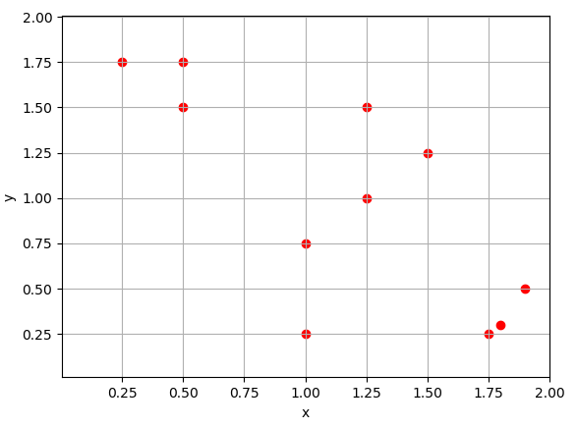
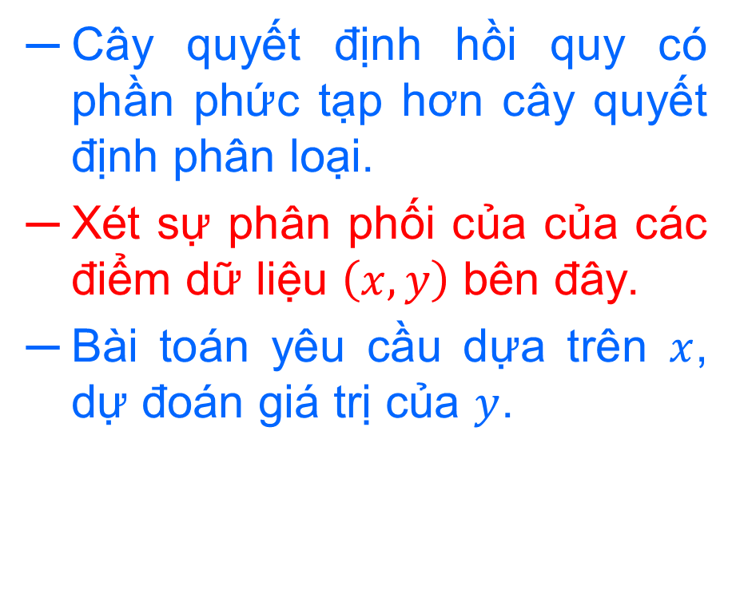
Decision Tree Regression
Cây quyết định hồi quy có phần phức tạp hơn cây quyết định phân loại.
Xét sự phân phối của của các điểm dữ liệu $\left(x,y\right)$ bên đây.
Bài toán yêu cầu dựa trên $x$, dự đoán giá trị của $y$.

Slide 17
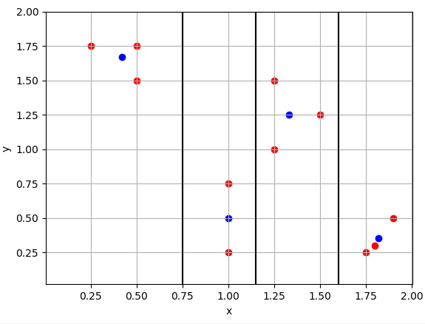
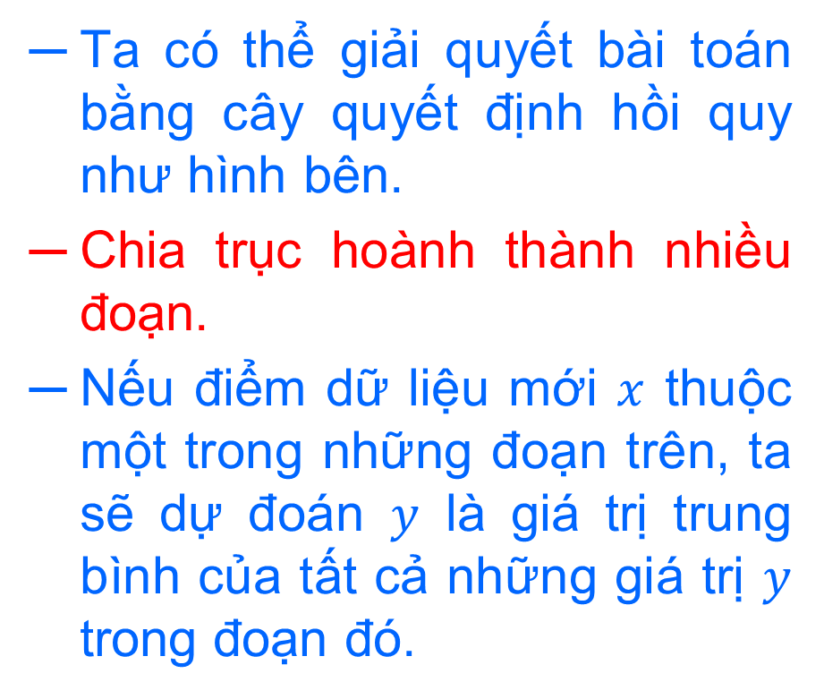
Decision Tree Regression
Ta có thể giải quyết bài toán bằng cây quyết định hồi quy như hình bên.
Chia trục hoành thành nhiều đoạn.
Nếu điểm dữ liệu mới $x$ thuộc một trong những đoạn trên, ta sẽ dự đoán $y$ là giá trị trung bình của tất cả những giá trị $y$ trong đoạn đó.

Slide 18
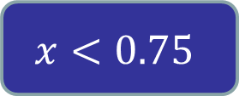






Decision Tree Regression
$$x<0.75$$
Đ
S
$$y=1.67$$
$$x<1.15$$
Đ
S
$$y=0.5$$
$$x<1.6$$
Đ
S
$$y=1.25$$
$$y=0.35$$

Slide 19
Huấn luyện mô hình

Slide 20
Huấn luyện mô hình: DecisionTreeRegressor & Dự Đoán Level 6.5 (In [2])
Huấn luyện Cây Quyết Định với chuẩn scikit-learn mới nhất:
from sklearn.tree import DecisionTreeRegressor
# criterion='squared_error' thay thế cho criterion='mse' đã bị loại bỏ hoàn toàn
regressor = DecisionTreeRegressor(criterion='squared_error', random_state=0)
regressor.fit(X, y)
# Dự đoán mức lương cho Level 6.5
pred_6_5 = regressor.predict([[6.5]])[0]
print(f'Dự đoán mức lương Level 6.5: ${pred_6_5:,.2f}')
📌 Expected Output: Dự đoán mức lương Level 6.5: $150,000.00
• Giải thích: Điểm 6.5 rơi vào khoảng lá [5.5, 6.5], cây trả về giá trị trung bình mức lương tại khoảng đó ($150,000 của Level 6).

Slide 21
Trực quan hóa kết quả mô hình

Slide 22
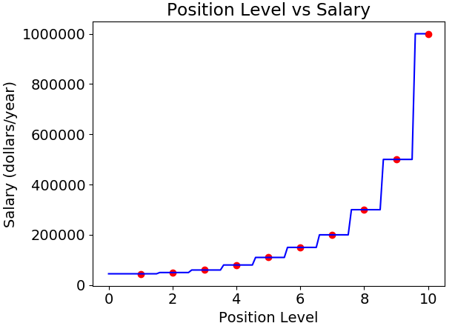
Trực quan hóa kết quả mô hình

Slide 23
Trực quan hóa kết quả: Vẽ Đường Cong Bậc Thang Độ Phân Giải Cao (In [4])
Trực quan hóa hàm bậc thang (Step-Wise Constant Curve) trên lưới mịn:
X_grid = np.arange(min(X)[0], max(X)[0], 0.01).reshape(-1, 1)
plt.figure(figsize=(10, 6))
plt.scatter(X, y, color='red', s=80, label='Dữ liệu Thực tế')
plt.plot(X_grid, regressor.predict(X_grid), color='blue', linewidth=2, label='Đường Hồi quy Cây Quyết Định')
plt.scatter([6.5], [pred_6_5], color='purple', s=160, marker='*', zorder=6, label=f'Dự đoán 6.5 (${pred_6_5:,.0f})')
plt.title('Decision Tree Regression (Step-Wise Constant)', fontweight='bold')
plt.xlabel('Position Level'); plt.ylabel('Salary ($)'); plt.legend(); plt.show()
📌 Đặc trưng cốt lõi: Đồ thị gồm các bậc thang nằm ngang nối nhau bởi các bước nhảy thẳng đứng tại các ngưỡng phân nhánh.

Slide 24
Trực quan hóa kết quả mô hình
Nhận xét kết quả
  Mô hình có dạng bậc thang.
  Đây là một đặc trưng của cây quyết định hồi quy.

Slide 25
Trực quan hóa kết quả: Xuất Cấu Trúc Bộ Luật Phân Nhánh (In [3])
Xuất cấu trúc cây ra dạng văn bản IF-THEN bằng export_text (In [3]):
from sklearn.tree import export_text
tree_text = export_text(regressor, feature_names=['Position_Level'])
print(tree_text)
📌 Nguyên tắc phân vùng không gian của Cây Hồi Quy:
• Cây liên tục cắt không gian đặc trưng thành các ô độc lập (Leaf nodes).
• Giá trị dự đoán tại mỗi nút lá là TRUNG BÌNH CỘNG (Mean) của các mẫu rơi vào ô đó.
• Do đó, mô hình không có khả năng ngoại suy (extrapolation) ngoài miền dữ liệu đã huấn luyện.

Slide 26
Trực quan hóa kết quả: Sơ Đồ Cây plot_tree Trong Scikit-Learn
Trực quan hóa sơ đồ hình học của Cây Quyết Định:
from sklearn.tree import plot_tree
plt.figure(figsize=(16, 8))
plot_tree(regressor, feature_names=['Level'], filled=True, rounded=True, precision=2)
plt.title('Sơ đồ Cây Quyết Định (plot_tree)', fontweight='bold')
plt.show()
📌 Ý nghĩa các thông số tại mỗi nút:
• squared_error: Giá trị phương sai / hàm mất mát tại nút.
• samples: Số lượng mẫu dữ liệu hiện diện tại nút.
• value: Mức lương dự đoán trung bình tại nút đó.

Slide 27

Kiểm tra kết quả: Ưu/Nhược Điểm & Câu Hỏi Thảo Luận
1. Ưu điểm & Nhược điểm của Decision Tree Regression:
• Ưu điểm: Trực quan, dễ giải thích bằng các luật If-Else; không cần chuẩn hóa đặc trưng.
• Nhược điểm: Rất dễ bị Overfitting nếu cây quá sâu; đồ thị bậc thang không mượt mà.
2. Câu hỏi tư duy dành cho học viên:
• Tại sao đối với bài toán 1 chiều (Level -> Salary), Decision Tree lại bị chê là không phù hợp bằng Polynomial hay SVR?
• Gợi ý: Xét tính chất hàm bậc thang không liên tục và dự đoán cho Level 6.5 bị trùng với Level 6 ($150,000).
Position | Level | Salary | Predicted Salary
Business Analyst | $$1$$ | $$45,000$$ | $$53,356$$
Junior Consultant | $$2$$ | $$50,000$$ | $$31,759$$
Senior Consultant | $$3$$ | $$60,000$$ | $$94,632$$
Manager | $$4$$ | $$80,000$$ | $$121,724$$
Country Manager | $$5$$ | $$110,000$$ | $$143,275$$

Slide 28
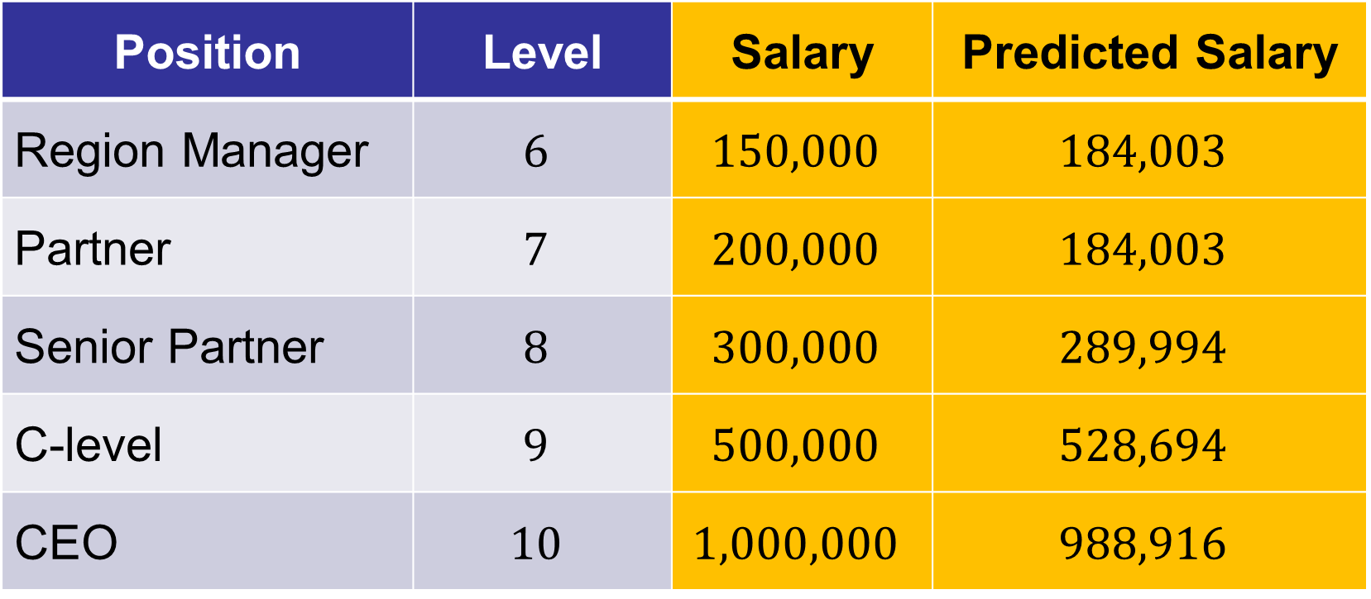
Trực quan hóa kết quả
Position | Level | Salary | Predicted Salary
Region Manager | $$6$$ | $$150,000$$ | $$184,003$$
Partner | $$7$$ | $$200,000$$ | $$184,003$$
Senior Partner | $$8$$ | $$300,000$$ | $$289,994$$
C-level | $$9$$ | $$500,000$$ | $$528,694$$
CEO | $$10$$ | $$1,000,000$$ | $$988,916$$

Slide 29
Cảm ơn quí vị đã lắng nghe
Nhóm tác giả
Hồ Thái Ngọc
ThS. Võ Duy Nguyên
TS. Nguyễn Tấn Trần Minh Khang

